Slide 1
리눅스
리눅스 프로그래밍 3강
데이터융합SW과
주나현

Slide 2
리눅스
실습하기

Slide 3
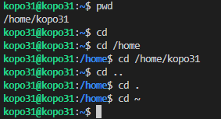

실습하기
pwd – 현재 위치한 경로를 절대 경로로 출력하는 명령어
cd- 이동하려는 디렉토리로 이동
cd .. – 한 단계 상위 디렉토리로 이동(상대경로)
cd /home – 절대경로로 상위 디렉토리 이동
cd /home/kopo31 – 절대경로로 하위 디레고리 이동
cd . – 현재 디렉토리(상대경로)
cd ~ - 사용자 홈 디렉토리로 이동
ls -adglsFR은 현재 디렉토리의 파일 및 디렉토리를 자세하게 나열하며, 숨겨진 항목과 각 항목의 크기와 유형을 나열하고, 하위 디렉토리를 재귀적으로 나열합니다.

Slide 4
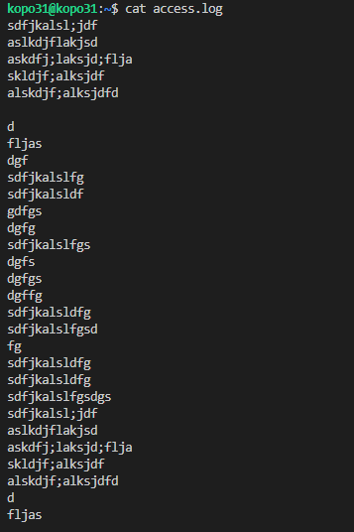
실습하기
cat filename : filename이라는 파일의 내용을 한 번의 출력

Slide 5
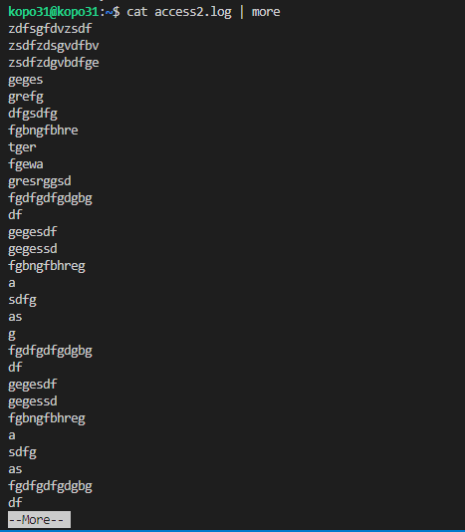
실습하기
| (파이프)를 같이 사용하여 화면 단위로 출력

Slide 6


실습하기
head
∙파일의 내용을 맨 앞을 기준으로 보여줌
∙head –n filename : filename의 파일을 처음 n줄을 표시
∙예: head –10 abc.txt : abc.txt파일을 처음부터 10줄을 보여줌
tail
∙파일의 내용을 맨 뒤를 기준으로 보여줌
∙tail –n filename : filename의 파일을 뒤부터 n줄을 표시

Slide 7
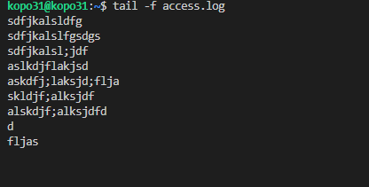
실습하기
∙tail –f filename : 계속 작성중인 파일의 마지막을 계속적으로 표시
∙시스템관리 관련 로그저장 파일 등을 실시간으로 감시할 때 많이 사용

Slide 8

실습하기
- mv
∙파일을 이동 (잘라내서 복사)하는 명령
∙mv oldfilename newfilename : oldfile의 파일을 newfile로 이동함. 결국 파일명을 바꾸는 명령 (예: mv a.txt b.txt : a.txt파일명을 b.txt로 바꿈)

Slide 9
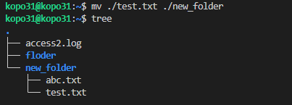
실습하기
∙mv filename dirName : 파일을 해당 디렉토리로 보냄. 뒤의 인자가 파일명이 아니라 디렉토리명인 경우 해당 디렉토리 에 파일을 옮기는 결과가 됨 (예: mv a.txt adir : a.txt파일을 adir의 디렉토리로 옮기는 명령이며 결국 mv a.txt adir/a.txt와 같은 명령으로 뒤 인자의 a.txt가 생략된 것으로 인식된 것)

Slide 10
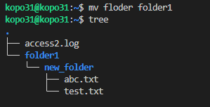
실습하기
∙mv oldDirName newDirName : 두인자의 명칭이 디렉토리 인 경우, oldDirname의 모든 파일을 newDirname이라는 디렉토리를 만든후 옮기는 명령이 됨. 결국 결과는 디렉토리 명을 바꾸는 명령임

Slide 11
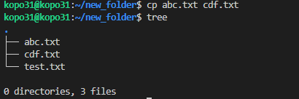
실습하기
- cp
∙파일을 복사(기존 파일은 남음)하는 명령
∙cp oldfilename newfilename : oldfile의 파일을 newfile로 복사함.
∙cp filename dirName : 파일을 해당 디렉토리로 보냄. 뒤의 인자가 파일명이 아니라 디렉토리명인 경우 해당 디렉토리 에 파일을 복사하는 결과가 됨

Slide 12
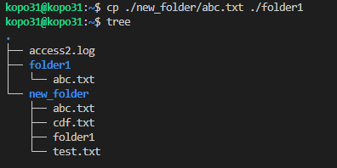
실습하기
∙ cp filename path : abc.txt를 folder1에 복사하고 싶을 때 쓰는 명령어(경로를 적어줘야 한다.)

Slide 13
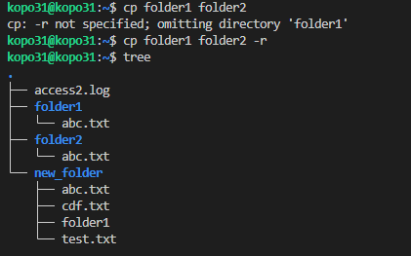
실습하기
∙cp oldDirName newDirName : 두인자의 명칭이 디렉토리 인 경우, oldDirname의 모든 파일을 newDirname이라는 디 렉토리를 만든 후 복사하는 명령이 됨.
실제는 cp –R oldDirName newDirName 명령이 많이 사용됨. -R 옵션은 하위디렉토리까지 모두 복사하는 명령

Slide 14
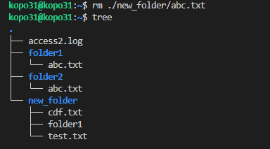
실습하기
③ rm
∙파일을 지우는 명령
∙rm filename: 파일을 지움 (예: rm a.txt a.txt파일을 지움

Slide 15
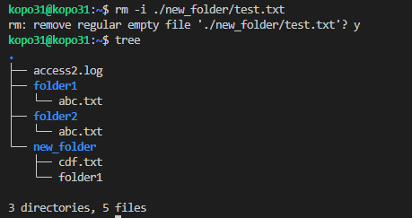
실습하기
∙rm –i filename:파일을 지움, 단 확인 메시지가 나와서 지울것인지 묻고 yes를 선택시만 지움

Slide 16
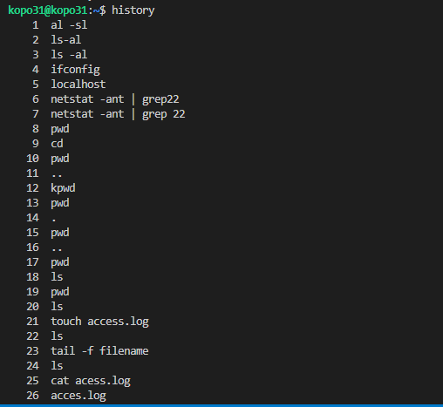

실습하기
리눅스 명령은 윈도우 시스템과 달리 매번 명령어를 입력하기 때문에 불편할 수 있다. 하지만 이전에 입력한 명령어를 다 시 찾아 명령할 수 있는 기능이 있는데, 이 명령어 히스토리 기능을 이용하면 명령어 사용이 편리해 진다.
∙유닉스 계열 (kohn shell)에서는 “r”을 입력하고 리눅스 계열(c shell)에서는 “!” (느낌표)를 입력하면 기존 사용했던 명 령어를 찾을 수 있음
[화살표 위,아래]
∙지금까지 사용한 명령어를 순차적으로 보여줌.

Slide 17
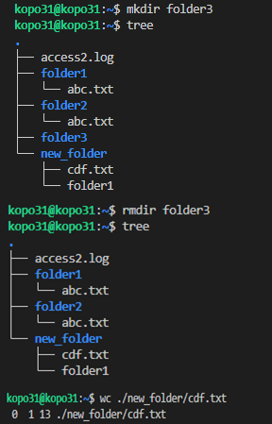
실습하기
디렉토리를 관리하기 위하여 디렉토리를 만들거나, 디렉토리를 지우는 작업을 하는데 이때 mkdir, rmdir 명령을 사용한다. <그림 Ⅰ-40>
- mkdir
∙[mkdir dirname] : 새로운 디렉토리를 만듬
- rmdir
∙[rmdir dirname] : 해당 디렉토리를 지움, 단 해당 디렉토리에 파일이 있으면 지울 수 없음
∙해당 디렉토리에 파일이 있는 경우데 모든 파일 및 해당 디렉토리를 지우기 위하여 rm 명령어를 응용하여 사용 (예: abc디렉토리 및 디렉토리 하단 파일까지 지우기 위하여 rm –rf abc를 사용)

Slide 18
실습하기
- wc
∙파일 내부의 글자 수 및 줄 수를 보여줌
∙[wc] : 출력되는 순서는 파일의 줄 수[newline], 단어 수[word], 글자 수[byte]로 보여줌

Slide 19
리눅스
필기

Slide 20
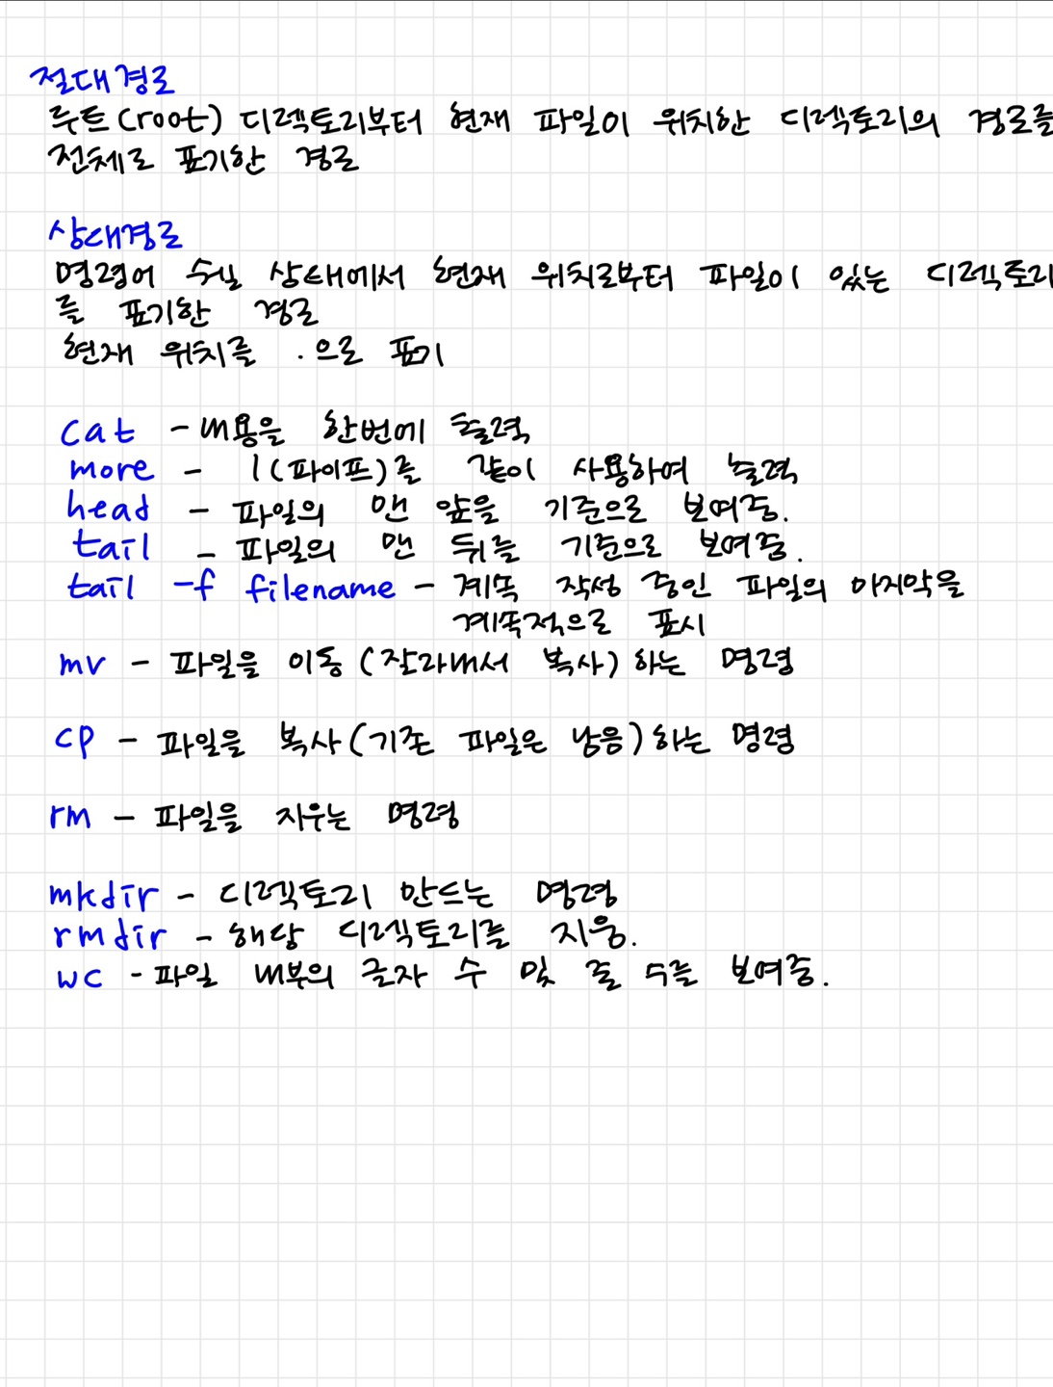
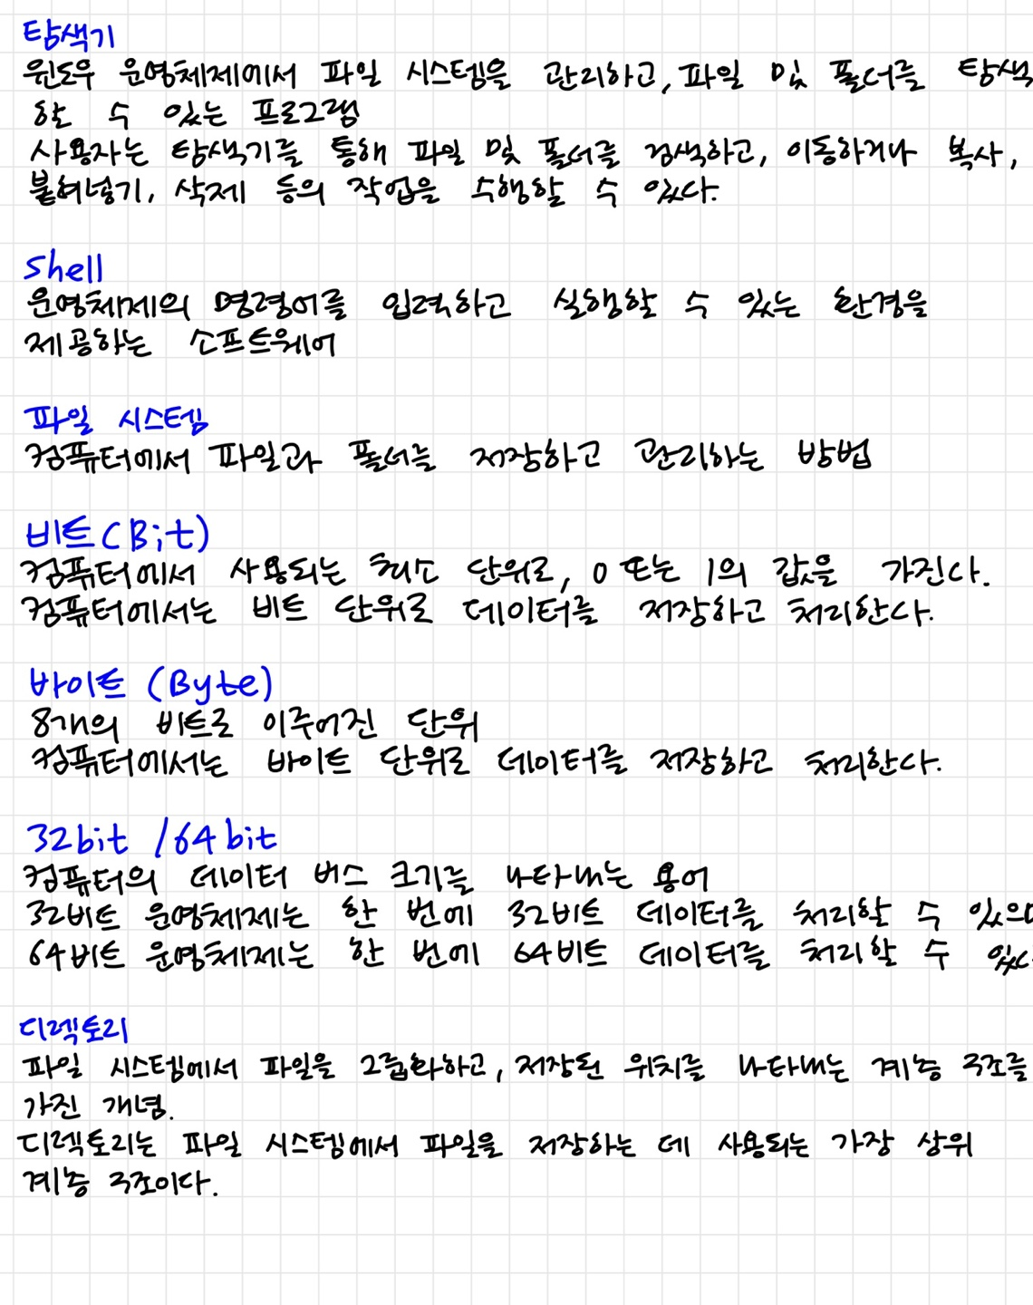
리눅스

Slide 21
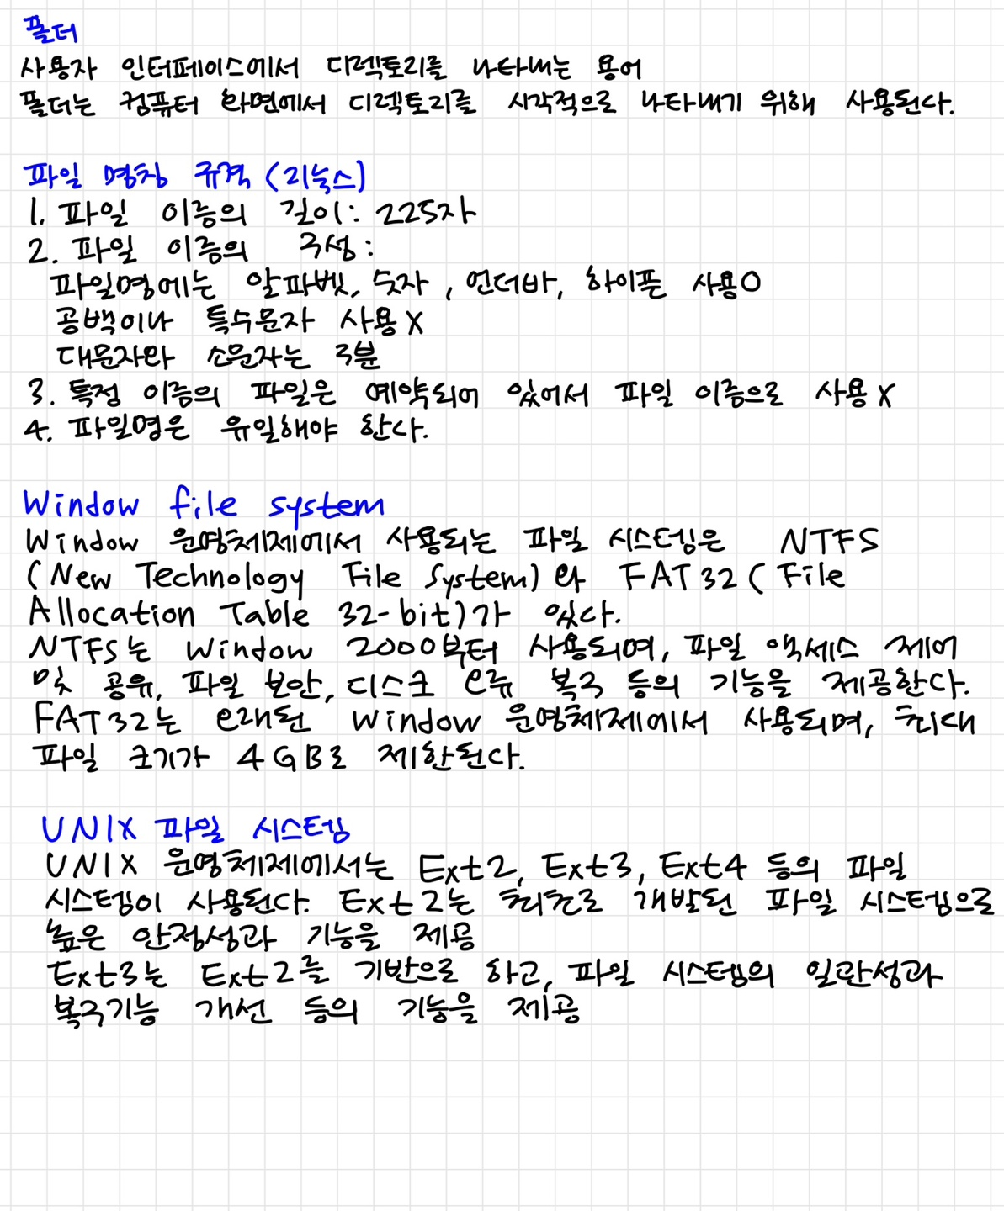
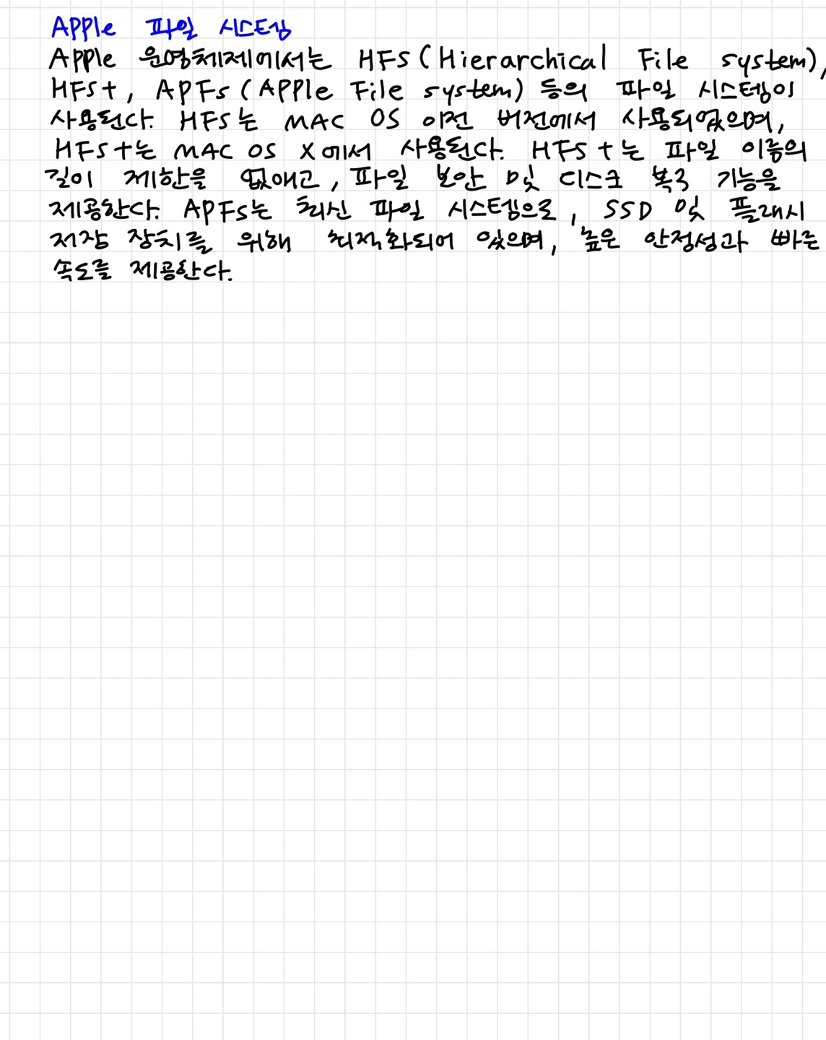
리눅스

